Slide 1
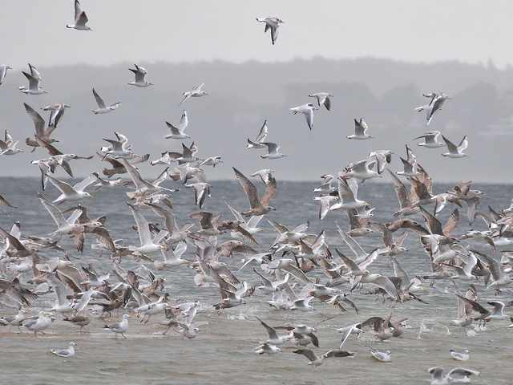
«Математика представляет собой могущественный инструмент познания природы»

Slide 2
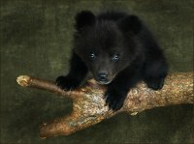
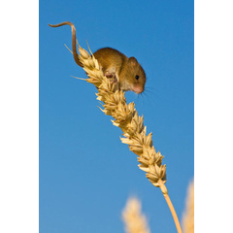
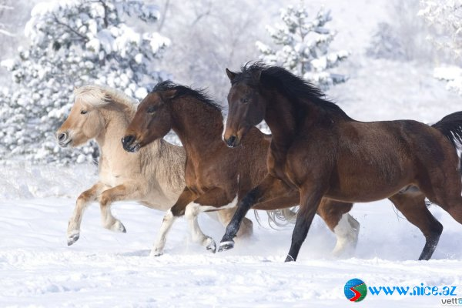
Устная работа ( по колонкам)
Сколько ушей у двух мышей?
Сколько лап у двух медвежат?
Три лошади в упряжке пробежали 90 км. Сколько км пробежала каждая лошадь?

Slide 3
А теперь мы будем изучать мир птиц. Первая птица- она является самым великим путешественником. Каждый год она летает из Арктики в Антарктиду и назад. За свою жизнь она пролетает расстояние до Луны и обратно. Ее название мы узнаем, решив эти уравнения.
Х+27= 43 (Я) в-19=24 (Е) 44-х=13(С)
55- Х = 29 (Т) х+19=24 (Р) х-18=16 (К)
17+а=38 (И) у+11=143 (Ч)
36 | 5 | 34 | 26 | 21 | 132 | 43 | 31 | 34 | 15 | 16
34 | 5 | 23 | 132 | 34 | 11

Slide 4
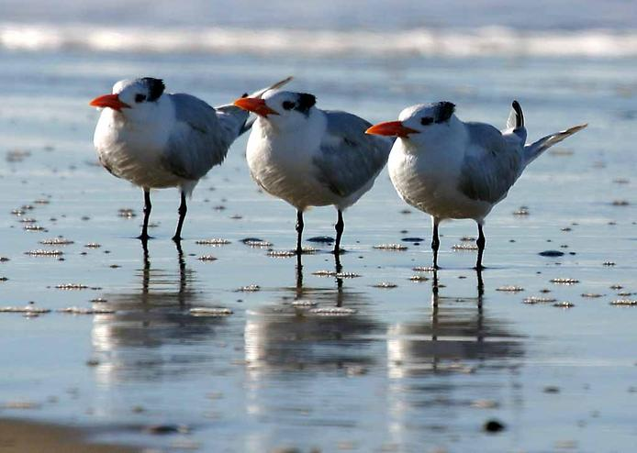
36 | 5 | 34 | 26 | 21 | 132 | 43 | 31 | 34 | 15 | 16
А | Р | К | Т | И | Ч | Е | С | К | А | Я
34 | 5 | 23 | 132 | 34 | 11
К | Р | А | Ч | К | А

Slide 5
Работа в выданном листке.
Самая мелкая птичка на земле немного больше шмеля. Что это за птичка? . Узнаем ее размах крыльев . (в мм)
8
- 7
× 3
+
63
÷ 9
+11

Slide 6
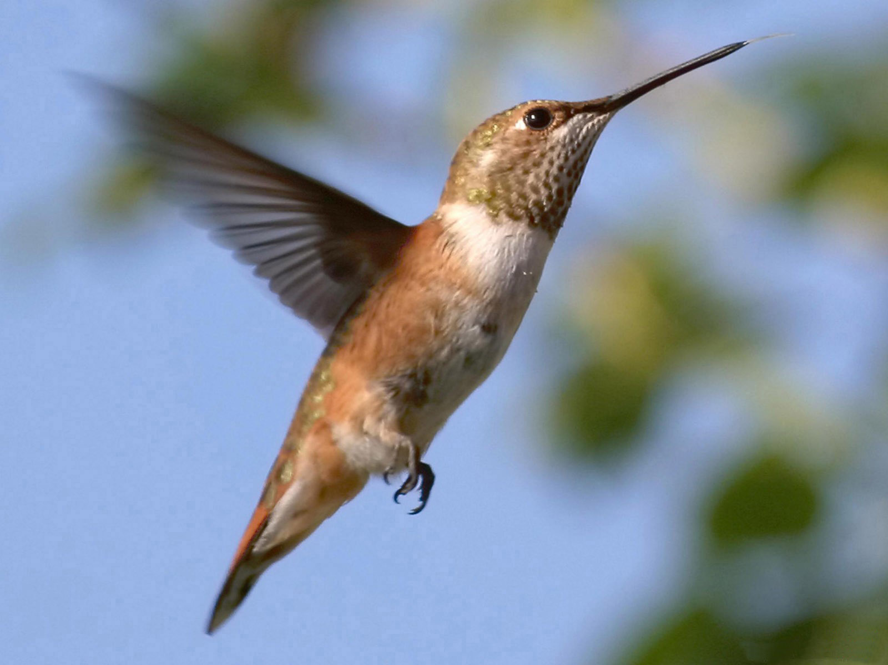
колибри – размах крыльев 29 мм

Slide 7
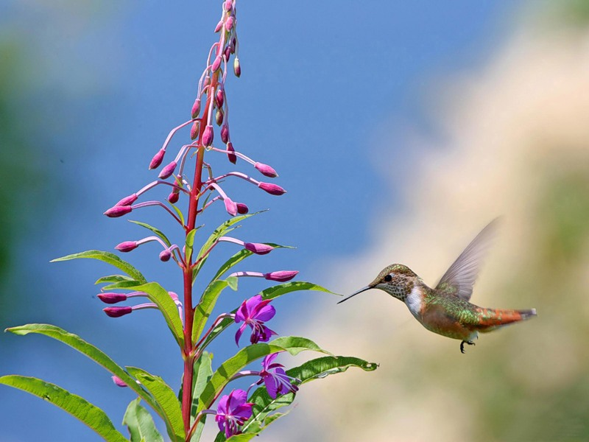
Вычислим массу колибри в граммах. Для этого найдем значение выражения. 232-(n+ 49) при n=161

Slide 8
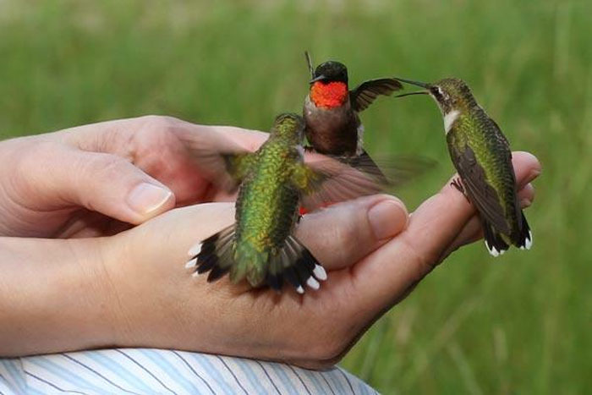
22 грамма

Slide 9
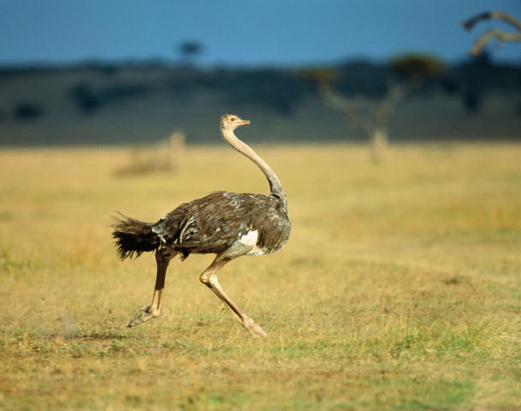
Какая самая крупная птица в мире? (Африканский страус). Страус не летает, но он очень быстро бегает, он является рекордсменом по бегу среди птиц. В минуты опасности страус развивает такую скорость, что догнать его даже на отличном скакуне не так просто.
Вычислим скорость этой птицы ? км/ч
210 км

Slide 10
Самостоятельно
Решите примеры и уравнения. Зачеркните в таблице ответы и буквы им соответствующие. Оставшиеся буквы позволяют вам прочитать название самой высокой птицы, которая обитает в России.
11 | 564 | 45 | 44 | 79 | 109 | 23 | 55 | 151 | 8 | 41 | 464 | 6 | 51 | 0
О | Ж | Г | У | Е | П | Р | А | К | С | В | Х | Л | М | Ь
I II
1. (33-11)-22:2 1. (32-16)-16:2
2. 751-287 2. 648-569
3. 86+х=131 3. Х-64=87
4. 68-в=17 4. Х+34 = 143

Slide 11
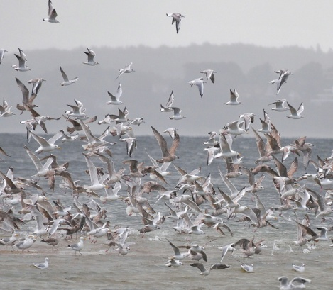
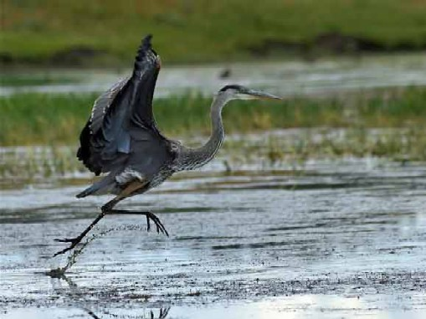
Все наши птицы.

